Slide 1
บทที่ 6
แบบจำลองอีอาร์
(The Entity-Relationship Model
: E-R Model)

Slide 2
E-R Model
แบบจำลองอีอาร์ (E-R Model) เป็นโมเดลที่เสนอรายละเอียดหรือข้อมูลต่างๆ ในธุรกิจว่ามีเอ็นทิตี้อะไรบ้าง แต่ละเอ็นทิตี้มีแอตทริบิวต์อะไรบ้าง และแต่ละเอ็นทิตี้มีความสัมพันธ์กันอย่างไร
การนำเสนอด้วยการใช้สัญลักษณ์ (Notations) ต่างๆ มีอยู่หลายชนิดด้วยกัน แต่ที่นิยมใช้ก็คือแผนภาพอีอาร์
(Entity-Relationship Diagram : E-R Diagram)
แบบจำลองอีอาร์ถูกพัฒนาขึ้นโดย Peter Chen เมื่อปี ค.ศ. 1976

Slide 3
ส่วนประกอบของแบบจำลองอีอาร์
1. เอ็นทิตี้ (Entity)
2. แอตทริบิวต์ (Attributes)
3. ความสัมพันธ์ (Relationship)
4. ข้อบังคับบนความสัมพันธ์ (Constraints on Relationship)

Slide 4
เอ็นทิตี้ (Entity)
เอ็นทิตี้คือ สิ่งที่เราสนใจ เป็นได้ทั้งบุคคล สถานที่ วัตถุหรือเหตุการณ์ที่ทำให้เกิดกลุ่มของข้อมูลที่ต้องการจัดเก็บ
การตั้งชื่อเอ็นทิตี้นั้นจะต้องใช้ “คำนาม” (Noun)
การเขียนชื่อเอ็นทิตี้ปกติจะเขียนด้วยตัวพิมพ์ใหญ่

Slide 5
ตัวอย่างเอ็นทิตี้
  บุคคล (Persons) เช่น ลูกค้า (CUSTOMER), นักศึกษา(STUDENT), พนักงาน (EMPLOYEE)
  สถานที่ (Place) เช่น ห้อง (ROOM), สาขา(BRANCH),
  ร้านค้า(STORE)
  วัตถุ (Objects) เช่น หนังสือ (BOOK),
  เครื่องจักร (MACHINE), สินค้า (PRODUCT)
  เหตุการณ์ (Events) เช่น การขาย(SALE),
  การลงทะเบียน(REGISTERATION)
  แนวความคิด (Concepts) เช่น บัญชี(ACCOUNT),
  หลักสูตร(COURSE)

Slide 6

เอ็นทิตี้แบ่งเป็น 2 ประเภท
1. Strong Entity หรือ Regular Entity
2. Weak Entity
Strong Entity
Weak Entity

Slide 7
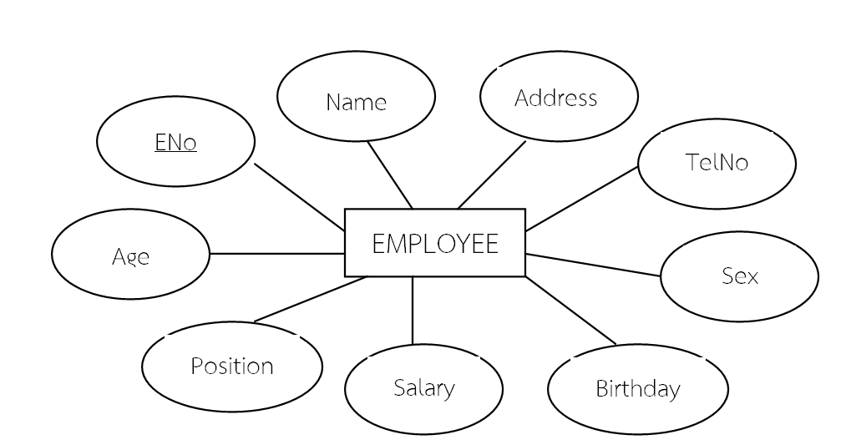
แอตทริบิวต์ (Attributes)
คือ คุณสมบัติของเอ็นทิตี้ เช่น เอ็นทิตี้ EMPLOYEE ประกอบด้วย แอตทริบิวต์ รหัสพนักงาน(ENo), ชื่อ(Name), ที่อยู่(Address), หมายเลขโทรศัพท์(TelNo)

Slide 8
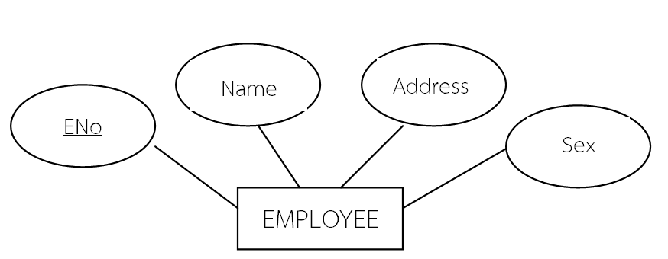
ประเภทของแอตทริบิวต์
1. Simple Attribute
คือ แอตทริบิวต์ที่มีองค์ประกอบเดียวที่เป็นอิสระ
ไม่สามารถแตกเป็นข้อมูลย่อยได้อีก เช่น แอตทริบิวต์ Position, Sex และ Salary

Slide 9
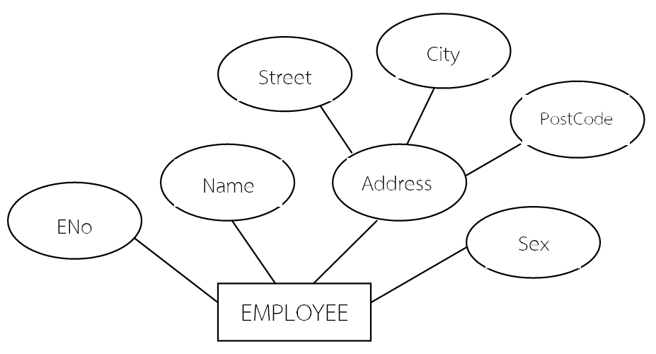
2. Composite Attribute
คือ แอตทริบิวต์ที่มีองค์ประกอบอยู่หลายๆ ตัว เช่น แอตทริบิวต์ Address ประกอบด้วย Street, City และ PostCode
Composite Attribute

Slide 10
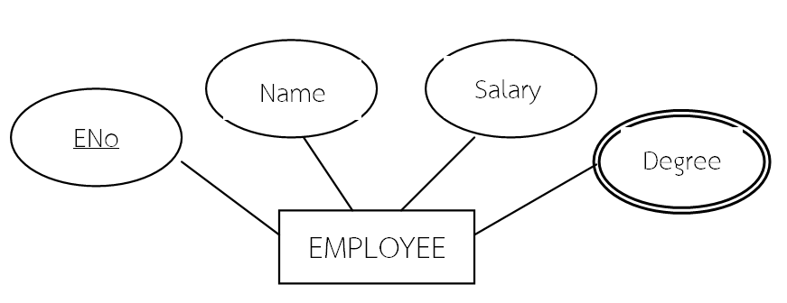
3. Single-Valued Attribute
คือ แอตทริบิวต์ที่บรรจุค่าเพียงค่าเดียว เช่น
แอตทริบิวต์ BranchNo, Birthday, Salary
4. Multivalued Attribute
คือ แอตทริบิวต์ที่สามารถมีหลายค่าได้ เช่น แอตทริบิวต์ ชื่อบุตร วุฒิการศึกษา (Degree) ใช้วงกลมเส้นคู่
Single-Valued Attribute
Multivalued Attribute

Slide 11
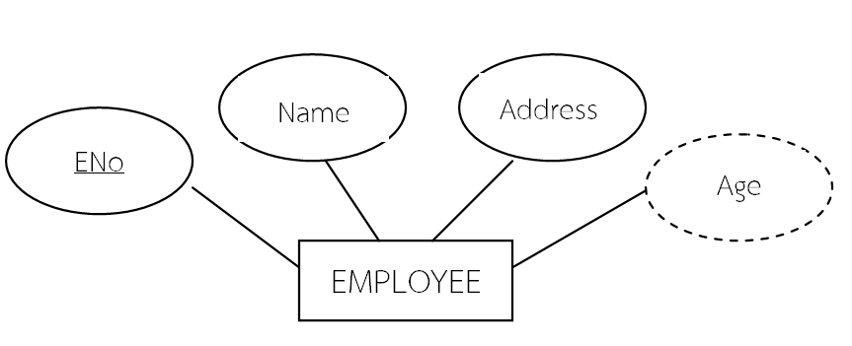
5. Derived Attribute
คือ คือ แอตทริบิวต์ที่ได้จากการประยุกต์แอตทริบิวต์อื่นๆ เช่น แอตทริบิวต์ อายุ(Age) เกิดจากการนำปีปัจจุบันลบด้วยปีของ Birthday เขียนแทนด้วยวงกลมเส้นประ
Derived Attribute

Slide 12
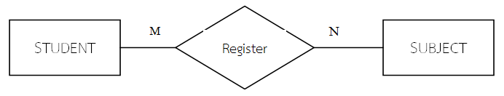
ความสัมพันธ์ (Relationship)
คือ ความสัมพันธ์ระหว่างเอ็นทิตี้ เช่น
นักศึกษา <ลงทะเบียน(Register)> วิชาเรียน

Slide 13
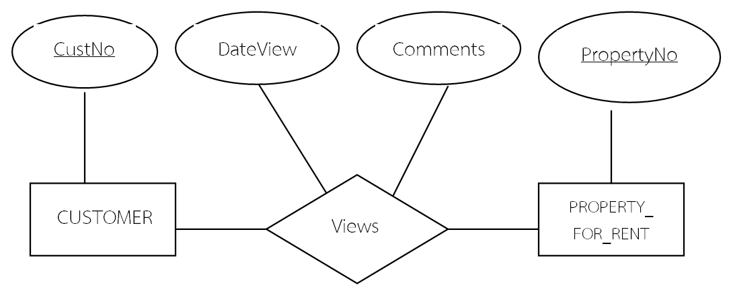
แอตทริบิวต์บนความสัมพันธ์
(Attribute on Relationship)

Slide 14
ข้อบังคับบนความสัมพันธ์
(Constraints on Relationship)
คือ กฎเกณฑ์ที่ใช้เป็นข้อบังคับเงื่อนไขเพื่อให้การจัดเก็บข้อมูลในฐานข้อมูลเป็นไปอย่างเหมาะสมและมีความถูกต้อง
มี 2 แบบ คือ
1. Cardinality Constraints
2. Participation Constraints

Slide 15
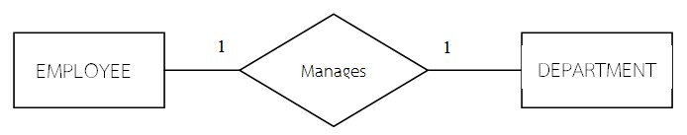

Cardinality Constraints
ความสัมพันธ์แบบหนึ่งต่อหนึ่ง (1:1)
ความสัมพันธ์แบบหนึ่งต่อกลุ่ม (1:M)
ความสัมพันธ์แบบกลุ่มต่อกลุ่ม (M:N)

Slide 16

Participation Constraints
1. Total Participation
เป็นการบังคับให้จะต้องมีความสัมพันธ์ ใช้เส้นคู่
2. Partial Participation
เป็นการไม่บังคับว่าจะต้องมีความสัมพันธ์ ใช้เส้นเดี่ยว

Slide 17

Constraint ในรูปแบบของค่าตัวเลขแบบต่ำสุดสูงสุด (min, max)

Slide 18
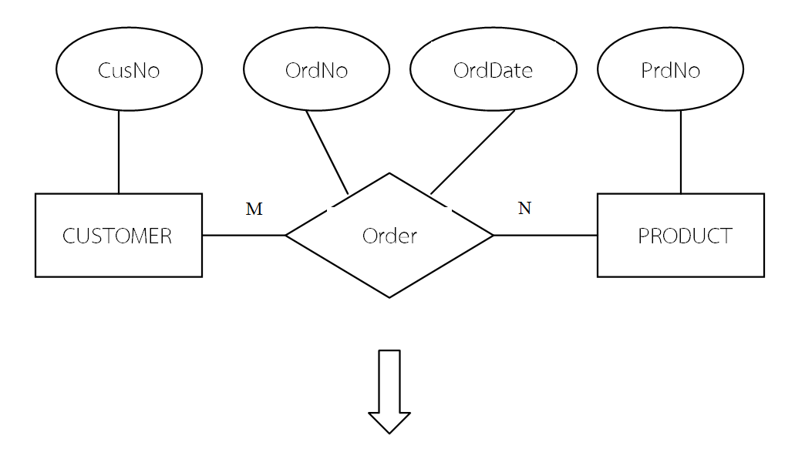
การแปลงความสัมพันธ์แบบกลุ่มต่อกลุ่ม (M:N ) เป็น หนึ่งต่อกลุ่ม (1:M)

Slide 19
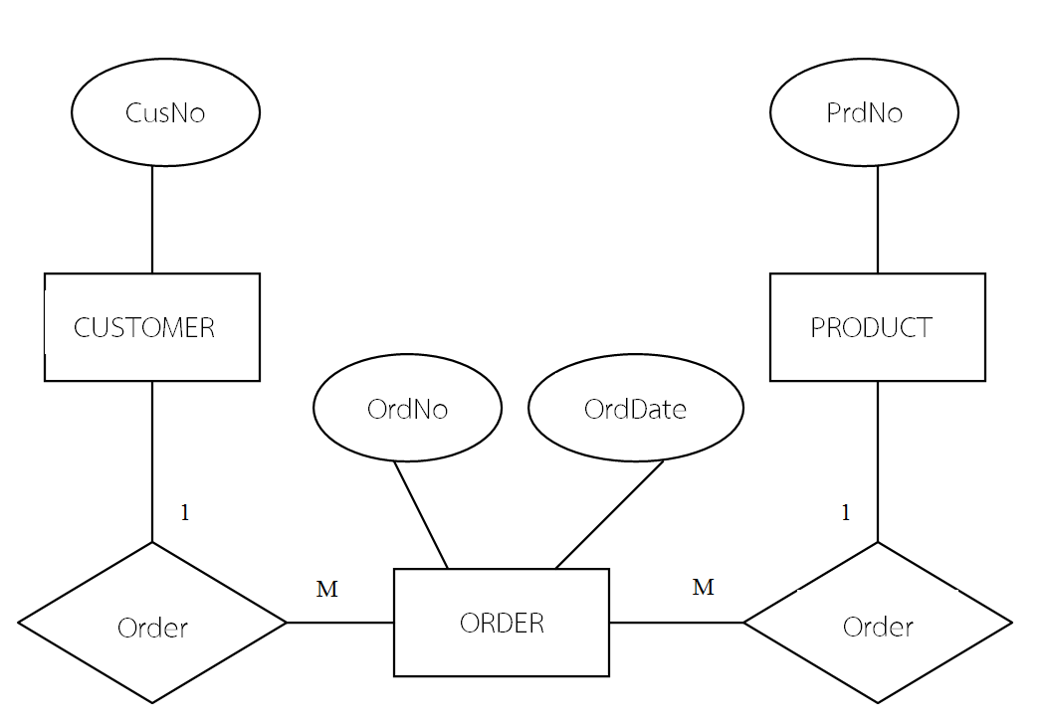

Slide 20
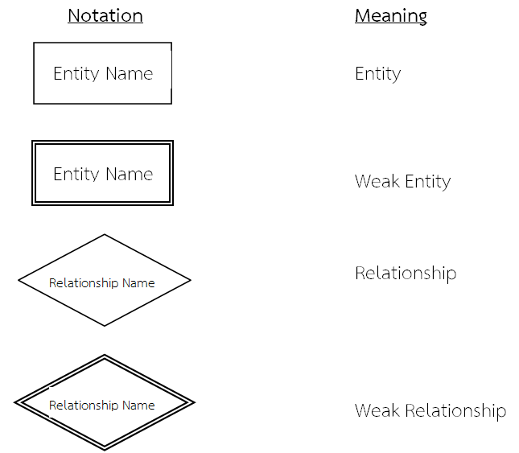
สรุปสัญลักษณ์และความหมายที่ใช้ในการเขียน
E-R Diagram

Slide 21
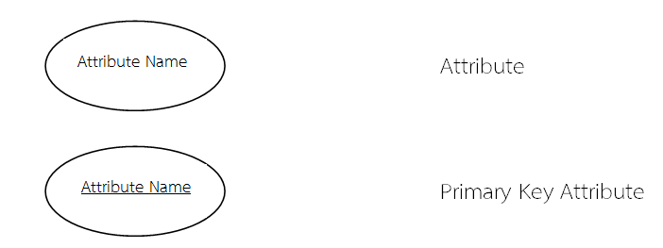
สรุปสัญลักษณ์และความหมายที่ใช้ในการเขียน
E-R Diagram

Slide 22
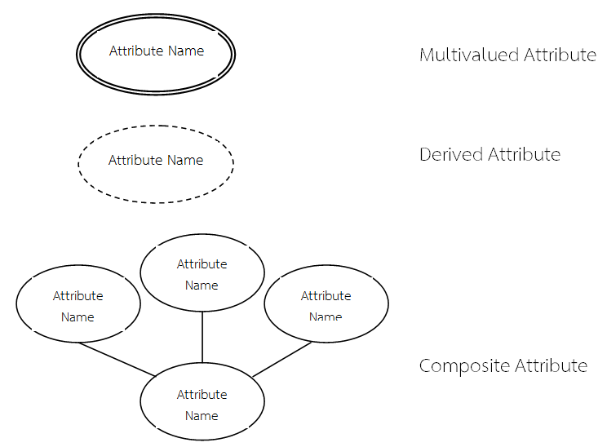
สรุปสัญลักษณ์และความหมายที่ใช้ในการเขียน
E-R Diagram

Slide 23
ตัวอย่างกรณีศึกษาของบริษัทขายสินค้า
บริษัทนี้เป็นบริษัทที่ทำการขายสินค้าประเภทต่าง ๆ ให้กับลูกค้า โดยต้องการจัดเก็บข้อมูลดังต่อไปนี้
1. ต้องการเก็บข้อมูลเกี่ยวกับพนักงานขาย ประกอบด้วย รหัสพนักงาน ซึ่งไม่ซ้ำกัน, ชื่อ, ที่อยู่, เบอร์โทรศัพท์, คอมมิชชั่น, เปอร์เซ็นต์คอมมิชชั่น โดยพนักงานขาย 1 คนจะขายสินค้าให้ลูกค้าได้หลาย คน
2. ต้องการเก็บข้อมูลเกี่ยวกับลูกค้า ประกอบไปด้วย รหัสลูกค้า (ไม่ซ้ำกัน), ชื่อลูกค้า, ที่อยู่, เบอร์โทรศัพท์, วงเงินเครดิต โดยลูกค้า 1 คน สามารถซื้อสินค้าจากพนักงานขายได้หลาย ๆ คน ในการซื้อจะเก็บจำนวนสินค้าที่ซื้อและวันที่ซื้อไว้ด้วย
3. ต้องการเก็บข้อมูลเกี่ยวกับสินค้า ประกอบไปด้วย รหัสสินค้า, ชื่อสินค้า, จำนวน, ราคา/หน่วย,จำนวนต่ำสุดในสต๊อก, ประเภทสินค้า
4. ต้องการเก็บข้อมูลเกี่ยวกับประเภทสินค้าประกอบไปด้วย
รหัสประเภทสินค้า, ประเภทสินค้า

Slide 24
Attribute ที่ได้จากความต้องการ
SALESMAN
SNo, Name, Address(HNo, Place, District, Province, PostCode), Tel, Comm, CommRate
CUSTOMER
CNo, Name, Address(HNo, Place, District, Province, PostCode), Tel, Credit, BuyNum, BuyDate
PRODUCT
PNo, PName, Num, Price, LStock, KName
PRODUCT_KIND
KNo, KName

Slide 25
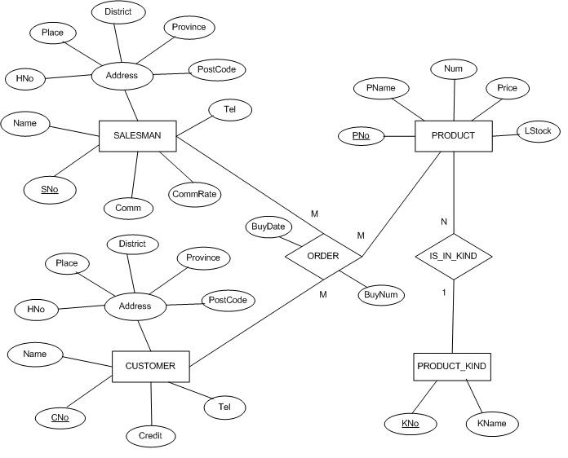
E-R Diagram บริษัทขายสินค้า

Slide 26
ตัวอย่างกรณีศึกษาของบริษัท Company
1. ต้องการเก็บข้อมูลเกี่ยวกับแผนก โดยแต่ละแผนกจะเก็บ
รหัสแผนก (ไม่ซ้ำกัน), ชื่อแผนก , ที่ตั้งของแผนก โดยแต่ละแผนกจะมีที่ตั้งได้หลายที่ และเก็บผู้จัดการแผนก ในการเข้ามาทำงานของผู้จัดการแผนก จะเก็บวันที่เริ่มต้นทำงานไว้ด้วย
2. ต้องการเก็บข้อมูลเกี่ยวกับโครงการ โดยแต่ละโครงการ จะมีหมายเลขโครงการไม่ซ้ำกัน,
ชื่อโครงการ และ ที่อยู่ของโครงการ แต่ละโครงการ จะต้องมีแผนกควบคุม แผนกหนึ่งแผนกจะควบคุมหลายๆ โครงการ ก็ได้ หรือบางแผนกอาจจะไม่ได้ควบคุมโครงการเลยก็ได้
3. ต้องการเก็บข้อมูลเกี่ยวกับพนักงาน โดยจะเก็บ หมายเลขประกันสังคม, ชื่อพนักงาน, ที่อยู่, เงินเดือน, เพศ และวันเกิด พนักงานจะต้องสังกัดอยู่แผนกใดแผนกหนึ่งแต่อาจจะเข้าไปทำงานใน โครงการได้หลายโครงการพร้อมๆ กัน และจะเก็บจำนวนชั่วโมงในการทำงานแต่ละโครงการไว้ด้วย
นอกจากนี้จะเก็บข้อมูลหัวหน้าของพนักงานแต่ละคนไว้ด้วย
4. ต้องการเก็บข้อมูลเกี่ยวกับผู้ที่อยู่ในอุปการะของพนักงานแต่ละคน โดยจะเก็บ ชื่อ ไม่เก็บนามสกุล, เพศ, วันเกิด และความสัมพันธ์กับพนักงาน

Slide 27
Attribute ที่ได้จากความต้องการ
DEPARTMENT
Number, Name, Location, Manager, ManagerStartDate
PROJECT
Number, Name, Location, ControllingDepartment
EMPLOYEE
SSN, Name(FName, Minit, LName) , Sex, Address, Salary, BirthDate, Department, Supervisor, HoursWorkOnProject
DEPENDENT
DependentName, Sex, BirthDate, Relationship

Slide 28
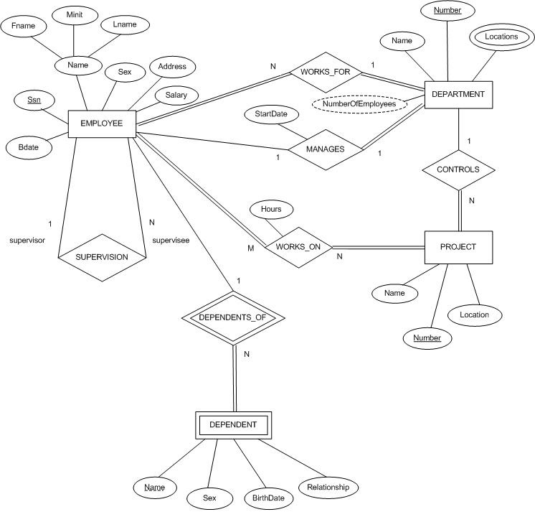
E-R Diagram บริษัท Company

Slide 29
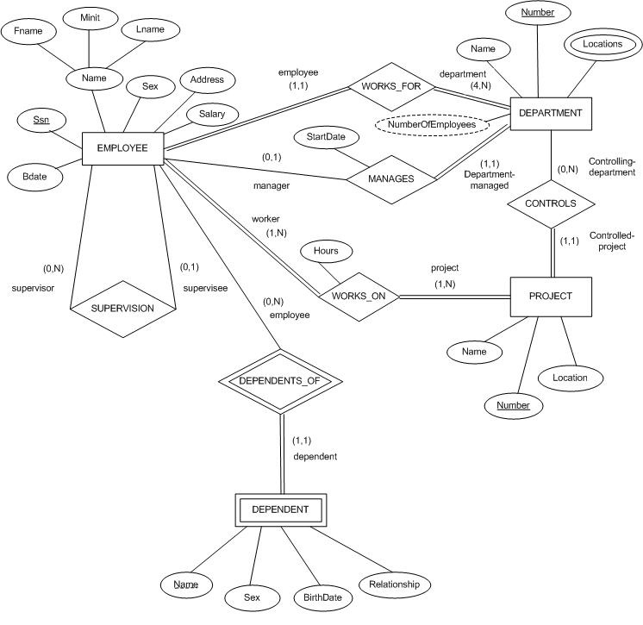
E-R Diagram บริษัท Company แบบ (min,max)

